Slide 1
Non-Intrusive Load Monitoring mit harmonischer Feature-Fusion und Live-Lernen
Soheil Ayati · Marc Steffgen · TH Köln · MSAEES
Synthetische Ground Truth, reale PAC4200-Messungen und ein Live-System, das unbekannte Geräte nachlernen kann.
1
Motivation & Fragestellung
2
Methodik & Datenpipeline
Eine Messstelle soll Geräteaktivität erklären, obwohl sich Lasten überlagern und PV das Netto-Signal maskieren kann.
Synthetische Szenarien und reale Einzelmessungen laufen in ein gemeinsames HDF5-Format und denselben ML-Codepfad.
▪
NILM ersetzt viele Unterzähler durch eine PCC-Messung.
▪
Synthetik liefert vollständige Ground Truth pro Gerät.
▪
Wirkleistung allein trennt ähnliche Geräte nicht zuverlässig.
▪
PAC4200-Aufnahmen liefern reale Labor-Signaturen.
▪
PV wird als signed power modelliert: Verbrauch positiv, Erzeugung negativ.
▪
Aggregation berücksichtigt Phasen und harmonische Vektorsummen.
3
Umsetzung & Live-System
4
Ergebnisse & Ausblick
Das Live-System kombiniert Fenster-Vorhersagen, Schaltkanten, Confidence und Residualleistung in einer bedienbaren Oberfläche.
Der aktuelle Stand ist ein vollständiger Proof of Concept mit guten Scores, aber klaren Validitätsgrenzen.
▪
Mix-Modell: Präsenz + Leistungsanteile je Gerät.
▪
Presence Macro-F1 0,916 und gated MAE 2,9 W.
▪
Features: P/Q/S/PF, THD, Harmonische, Phasen und P/Q-Steps.
▪
Teach-Retrain-Hot-Reload in 26 s im validierten Lauf.
▪
Unknown Teaching nimmt neue Geräte auf und lädt Modelle neu.
▪
Nächste Schritte: reale PV, mehr Sessions, Sequenzmodelle.
MSAEES NILM Posterentwurf
01

Slide 2
Posterfenster 1
Warum eine einzelne Messstelle schwer zu interpretieren ist
NILM ist attraktiv, weil es keine Unterzähler braucht. Die eigentliche Schwierigkeit entsteht durch Überlagerung, ähnliche Lasten und PV-Erzeugung.
Problemraum
Geräte + PV + unbekannte Last
▪
Mehrere Geräte laufen gleichzeitig und erzeugen nur ein Summensignal.
▪
Kleine Geräte können in P/Q sehr nah beieinanderliegen.
PAC4200 am PCC
▪
PV kann Lasten verdecken oder die Nettoleistung negativ machen.
▪
Der PAC4200 liefert 5-Hz-Messgrößen, aber keine Rohwellenform.
Wer ist an?
Wie viel Watt?
Was bleibt unerklärt?
MSAEES NILM Posterentwurf
02

Slide 3
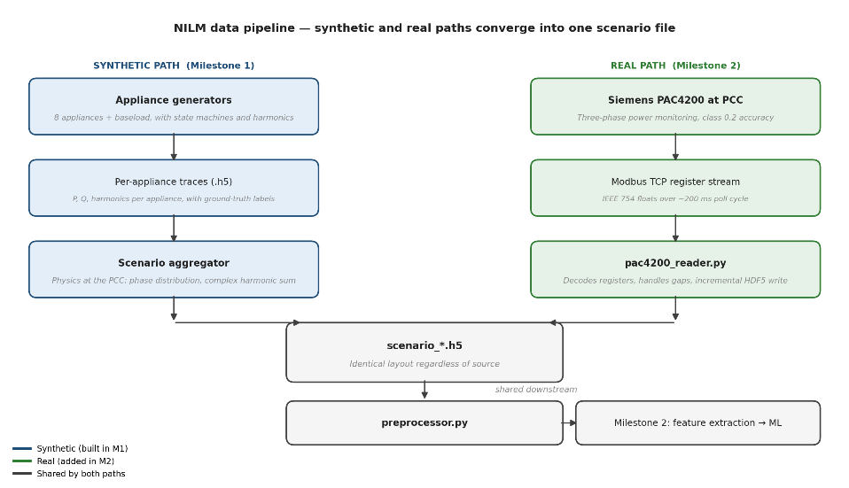
Posterfenster 2
Eine gemeinsame Pipeline verbindet synthetische und reale Daten
Die synthetische Welt liefert Labels, die reale Welt liefert Signaturen. Danach laufen beide durch dasselbe Format, dieselben Features und dieselben Modelle.
Methodische Entscheidungen
▪
HDF5 speichert Messwerte, Metadaten und Ground Truth zusammen.
▪
PV bleibt durch signed power end-to-end modellierbar.
▪
Stromharmonische werden als komplexe Vektoren aggregiert.
▪
Gemessene Szenario-Mixe erhalten reale Signaturen plus Ground Truth.
▪
Evaluierung nutzt Macro-F1 und gated MAE des tatsächlich angezeigten Outputs.
MSAEES NILM Posterentwurf
03

Slide 4
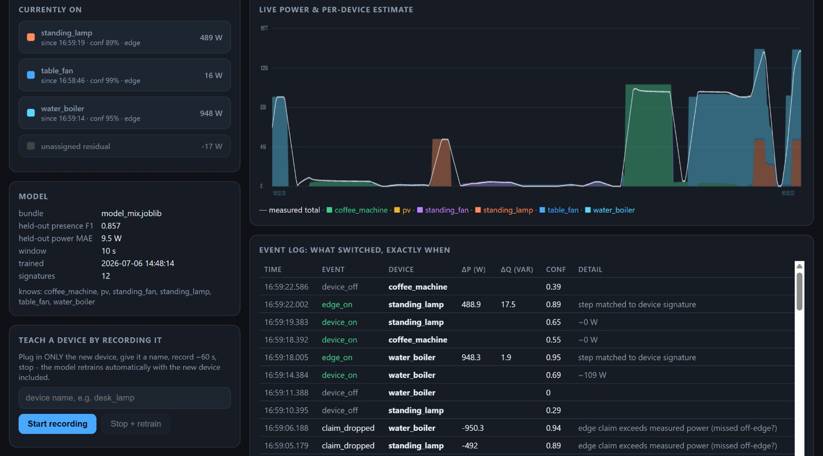
Posterfenster 3
Das Live-System kombiniert Modell, Kanten und Residual
Random Forest bleibt bewusst der Standard: kleine Daten, interpretierbare Features und schnelles Nachtrainieren sind für den Live-Workflow wichtiger als ein schweres Modell.
Live-Komponenten
▪
Sliding-window-Inferenz mit 10-s-Fenstern.
▪
Mix-Modell liefert Präsenz, Watt und Confidence.
▪
Edge Detector erkennt P/Q-Schaltstufen mit Zeitstempel.
▪
Residual zeigt unerklärte Leistung statt falscher Zwangslabels.
▪
Guided Teaching nimmt neue Geräte isoliert auf und retrainiert.
MSAEES NILM Posterentwurf
04

Slide 5
Posterfenster 4
Der Stand ist präsentierbar, aber die Validierung muss breiter werden
Das Projekt ist ein vollständiger End-to-End-Proof-of-Concept: aufnehmen, trainieren, live erkennen, Residual melden und neue Geräte nachlernen.
0,916
2,9 W
0,955
26 s
Mix Presence Macro-F1
Gemessene Szenarien, held-out
Gated Power MAE
Präsenzgesteuerte Anzeige
Identify Macro-F1
optimistisch: row split
Teach-Retrain-Hot-Reload
validierter Live-Lauf
Grenzen
Nächste Schritte
▪
PV wurde real noch nicht bei Einspeisung validiert.
▪
Reale PV-Aufnahmen bei tatsächlicher Einspeisung.
▪
Mehr Sessions pro Gerät sind für gruppierte Evaluation nötig.
▪
Messkampagne mit Varianten und mehreren Aufnahmetagen.
▪
Lange Gerätezyklen brauchen Sequenzmodelle.
▪
Feature-Ablationen und CNN/LSTM bzw. Seq2Point testen.
MSAEES NILM Posterentwurf
05

